Slide 1
TIẾNG VIỆT 1
Tập 2
Tuần 32
Tập viết: Tô chữ hoa R, S

Slide 2







KHỞI ĐỘNG

Slide 3



KHÁM PHÁ

Slide 4
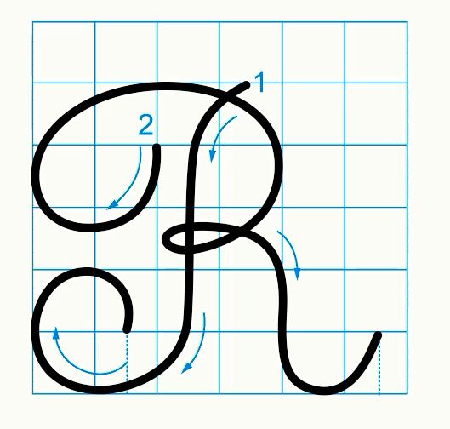
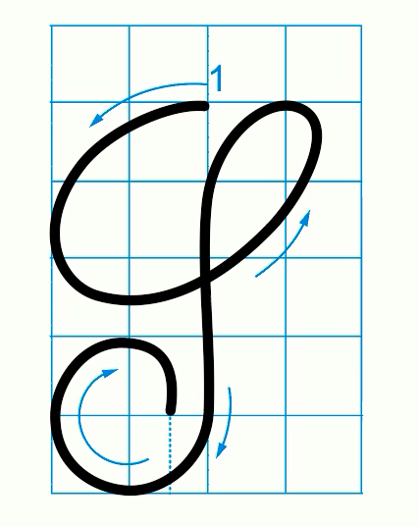

Slide 5
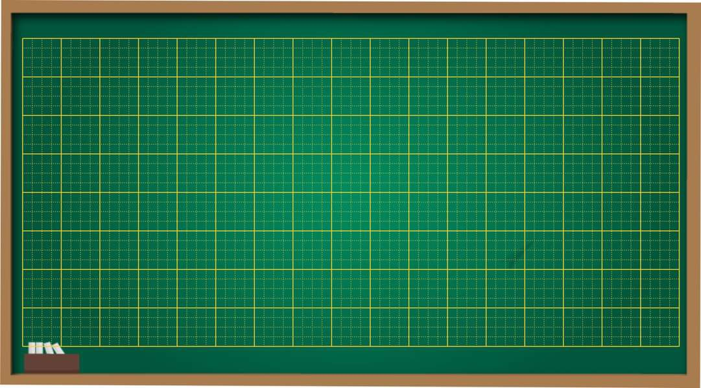
Thứ ngày tháng năm 2022
Tập viết
Tô chữ hoa R, S

Slide 6


QUAN SÁT

Slide 7

* Chữ hoa R có độ rộng và độ cao như thế nào?
- Chữ hoa R rộng 5 ô li rưỡi, cao 5 ô li
* Chữ hoa R gồm mấy nét? Là những nét nào ?

Slide 8
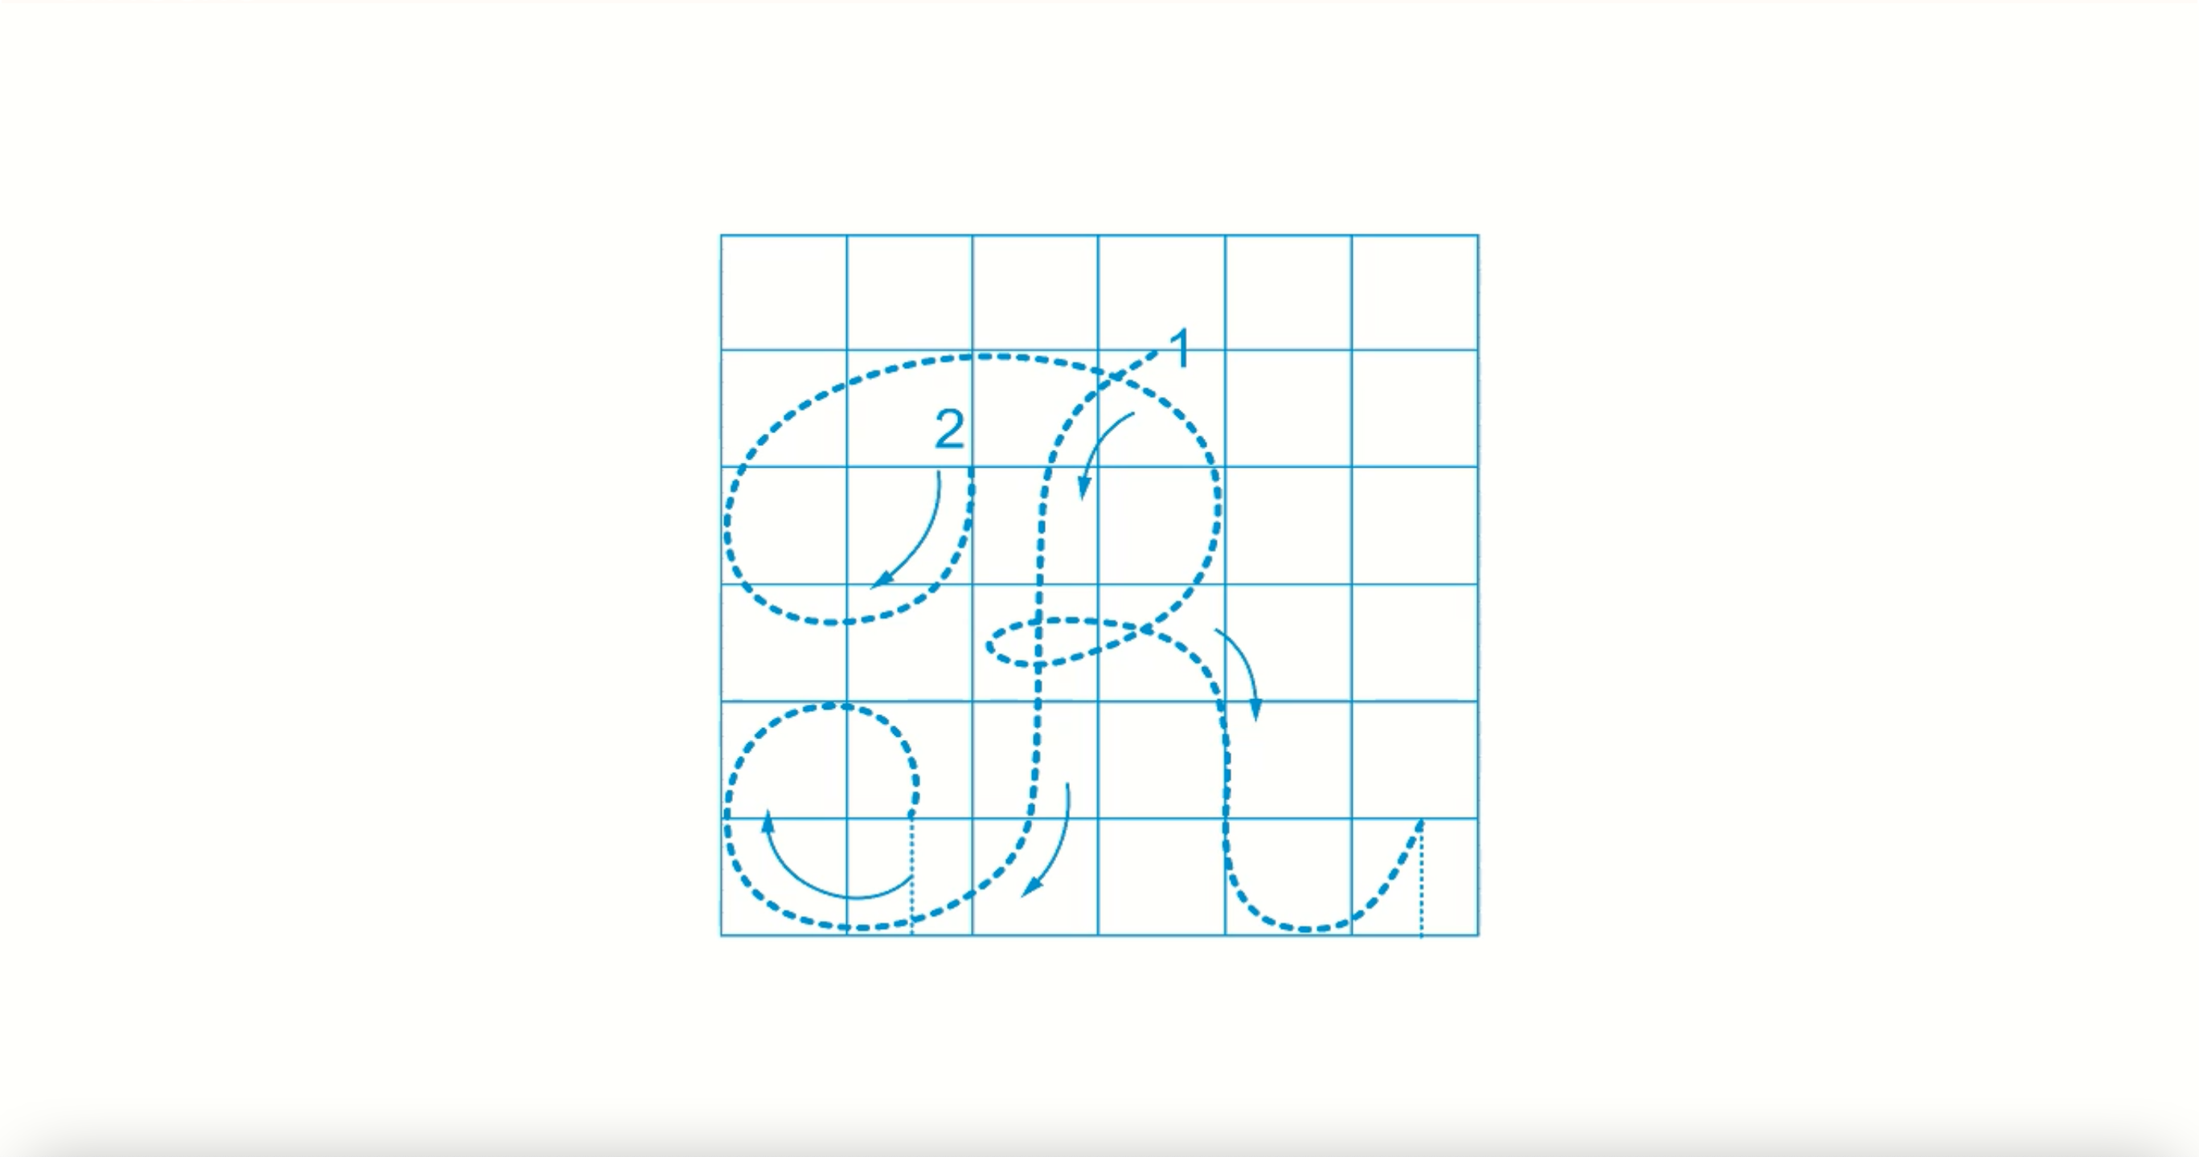

Slide 9

QUAN SÁT

Slide 10
* Chữ hoa S có độ rộng và độ cao như thế nào?
- Chữ hoa Q rộng 3 ô li rưỡi, cao 5 ô li
* Chữ hoa S gồm mấy nét? Là những nét nào?

Slide 11
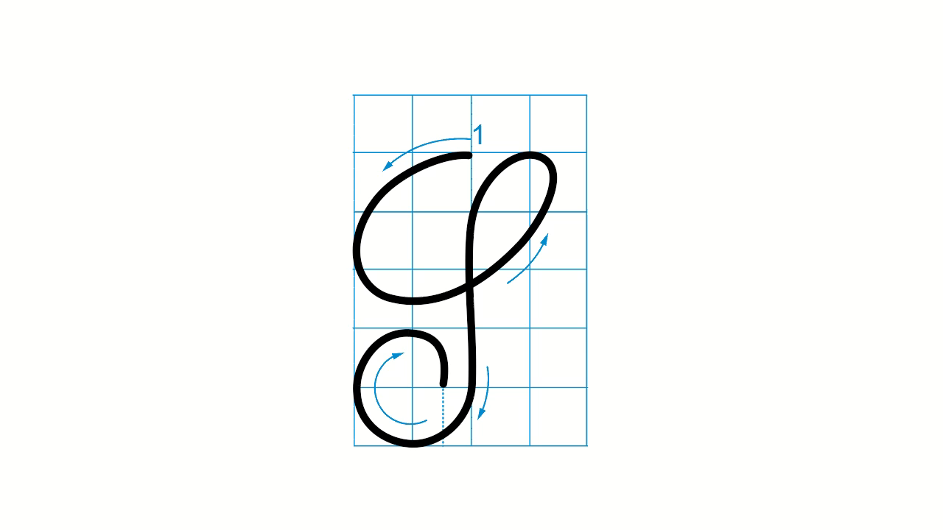

Slide 12


TẬP TÔ CHỮ HOA
(Chữ cỡ vừa)

Slide 13

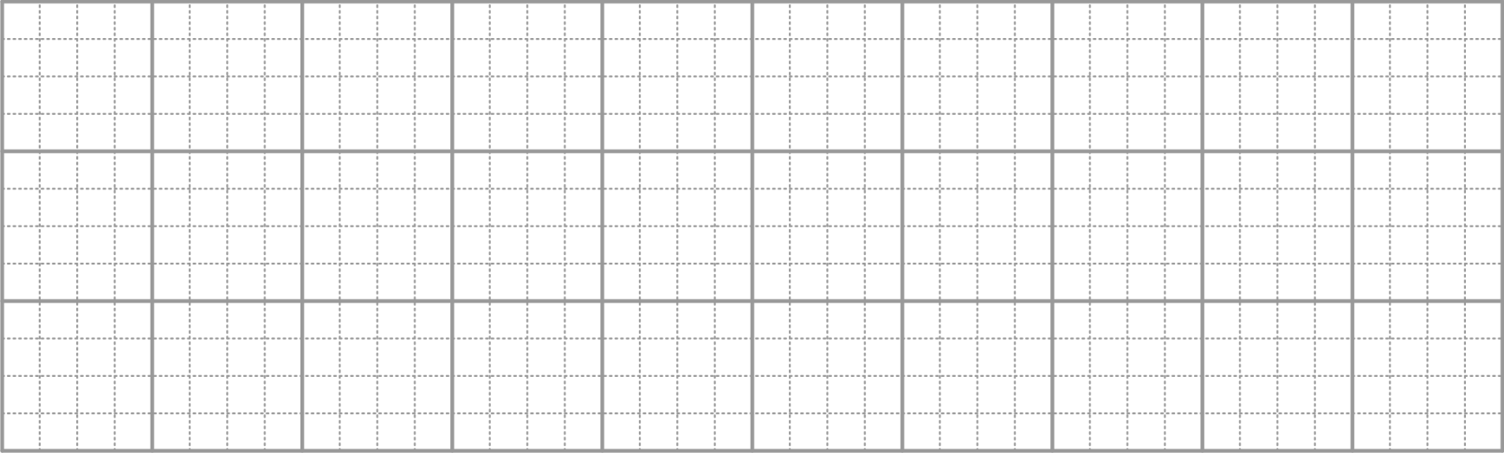
Viết từ, câu ứng dụng
trắng tinh
cánh diều
Rừng cây rộn tiếng chim.

Slide 14

LUYỆN VIẾT VỞ

Slide 15
THƯ GIÃN

Slide 16





VIẾT TỪ,
CÂU ỨNG DỤNG

Slide 17
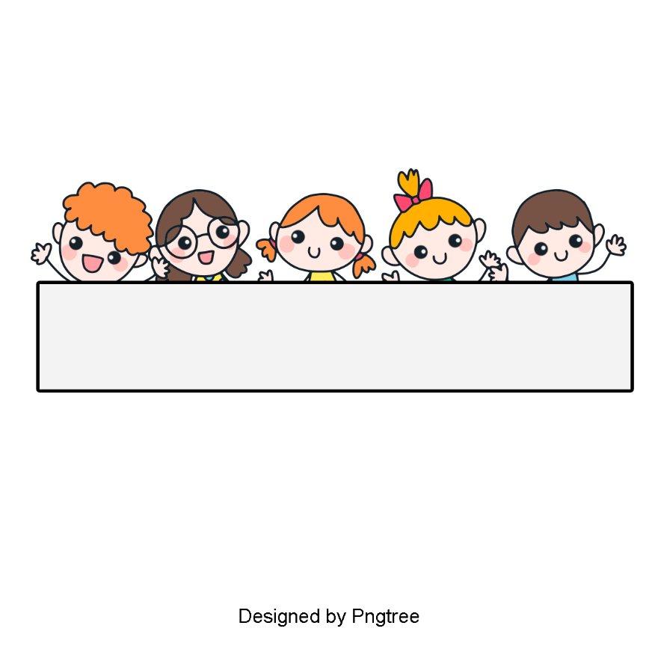
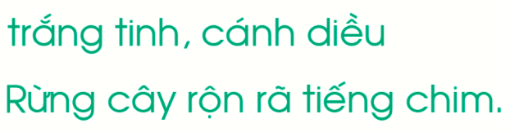
ĐỌC
tóc xoăn
chỗ ngoặt
huân chương
sản xuất

Slide 18

Nhận xét độ cao và độ rộng của các chữ ?
Khoảng cách giữa các chữ như thế nào?
Chữ nào cần viết hoa trong câu ứng dụng?

Slide 19
LUYỆN VIẾT VỞ
(Từ và câu ứng dụng)

Slide 20

DẶN DÒ

